Slide 1
PROYECCIONES
(PARTE II)
GENERALIDADES

Slide 2
CONCEPTOs

Slide 3
A los conceptos anteriores agregaremos NUEVOS CONCEPTOS, antes de introducirnos en las PROYECCIONES propiamente dichas.
Estos NUEVOS CONCEPTOS son: COTA, ALEJAMIENTO y DISTANCIA, ABATIMIENTO DE PLANOS, TRIEDRO Y NOMBRE DE PROYECCIONES.
A continuación trataremos de ayudar a construir cada nuevo concepto. Empezaremos por el TRIEDRO.

Slide 4
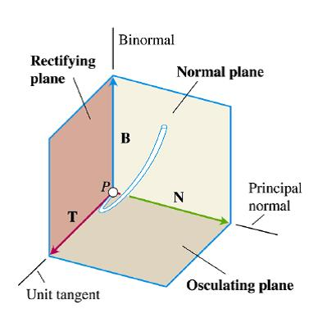
TRIEDRO: Conjunto de tres planos no paralelos, cuando los planos forman 90º entre sí.
Perpendiculares
PV
PLD
90°
90°
90°
PH
Perpendiculares

Slide 5
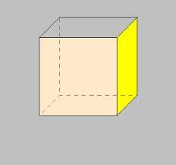
TRIEDRO FUNDAMENTAL: Conjunto de tres planos PV, PLD y PH vistos en el PowerPoint anterior, formando ángulos de 90º entre sí.
TRIEDRO PRINCIPAL: Conjunto de tres planos PS, PLI y PP vistos en el PowerPoint anterior, formando ángulos de 90º entre sí.
90°
Perpendiculares
PS
Perpendiculares
PP
90°
90°
PLI
Perpendiculares

Slide 6
NOMBRE DE PROYECCIONES: Aquí vamos a colocar el nombre técnico que corresponde a cada PROYECCION o IMAGEN. Por favor prestar mucha atención, para no confundir la VISTA, que es desde donde observamos, con el PLANO que estamos mirando.
Sobre el PLANO VERTICAL (PV), se producirá la VISTA ANTERIOR (VA). Primera y principal, de la cual dependen TODAS las demás
Sobre el PLANO LATERAL DERECHO (PLD), se producirá la VISTA LATERAL IZQUIERDA (VLI).
Sobre el PLANO LATERAL IZQUIERDO (PLI), se producirá la VISTA LATERAL DERECHA (VLD).
Sobre el PLANO POSTERIOR (PP), se producirá la VISTA POSTERIOR (VP).
Sobre el PLANO SUPERIOR (PS), se producirá la VISTA INFERIOR (VI).
Sobre el PLANO INFERIOR(PI), se producirá la VISTA SUPERIOR (VS).

Slide 7
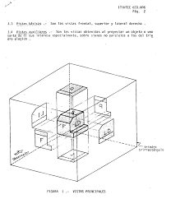
NOMBRE DE PROYECCIONES: Gráficamente seria
OBSERVADOR
OBSERVADOR
PS
OBSERVADOR
PLD
PF
VI
PP
PLI
VLI
VA
OBJETO
VP
VLD
OBSERVADOR
PI
VS
OBSERVADOR
OBSERVADOR

Slide 8
ABATIMENTO DE PLANOS: Abatir un plano quiere decir girarlo sobre una línea. Lo más común es abatir sobre el Plano de Proyección Vertical, pero cualquier otro plano es válido.
Rotación efectuada sobre una figura plana para situarla sobre un PLANO DE PROYECCION o paralela al mismo.
- Más información en: https://glosarios.servidor-alicanteEn geometría descriptiva, es girar un plano alrededor de una recta, normalmente una de sus trazas o una recta paralela a uno de los planos de proyección, hasta colocarlo sobre uno de los planos de proyección. Todo lo que esté contenido en el plano abatido se encontrará en verdadera magnitud (distancias, ángulos, formas, etc.). Se utiliza para poder dibujar las figuras planas en verdadera magnitud sobre el abatimiento y obtener, posteriormente con un des abatimiento, su proyección ya deformada. Solo se puede abatir un plano y los elementos en él contenidos, nunca los que están fuera de ese plano.
- Más información © https://glosarios.servidor-alicante.comcom

Slide 9
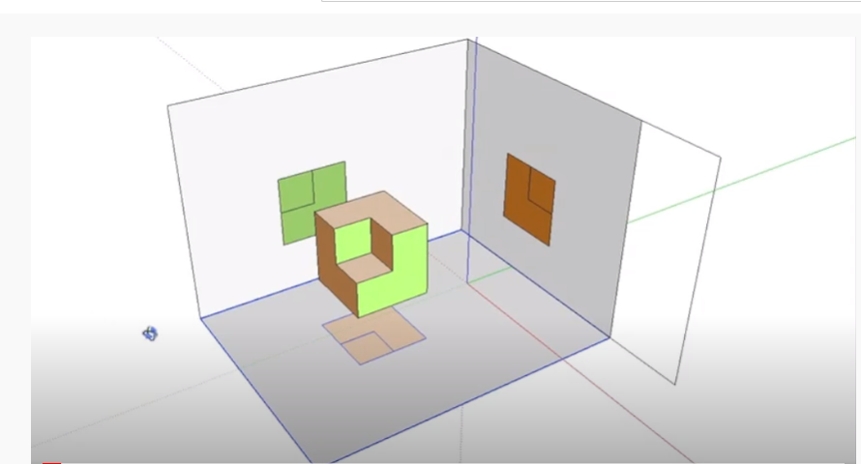
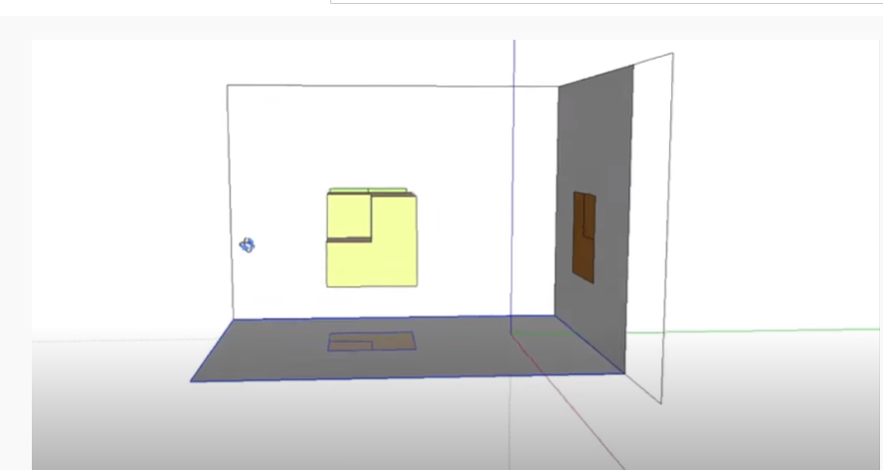
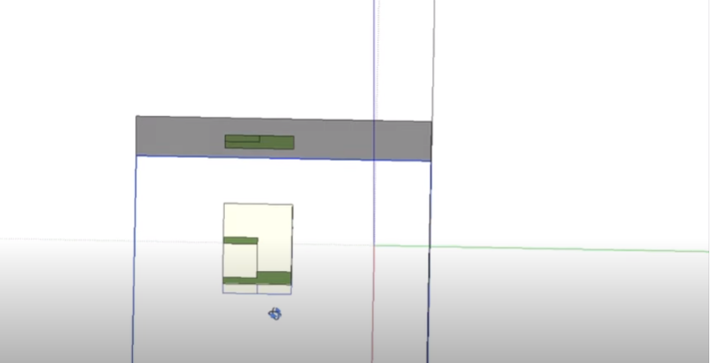
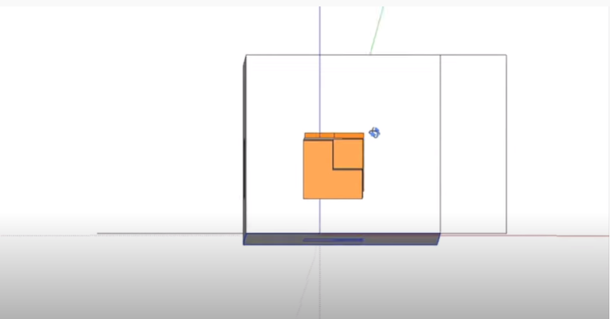
ABATIMENTO DE PLANOS: Gráficamente sería.
- Más información © https://glosarios.servidor-alicante.comcom
VS
PV
PLD
PV
VA
VLI
VA
VLI
VS
PH
VA
PLD
VLI
VS
PH

Slide 10
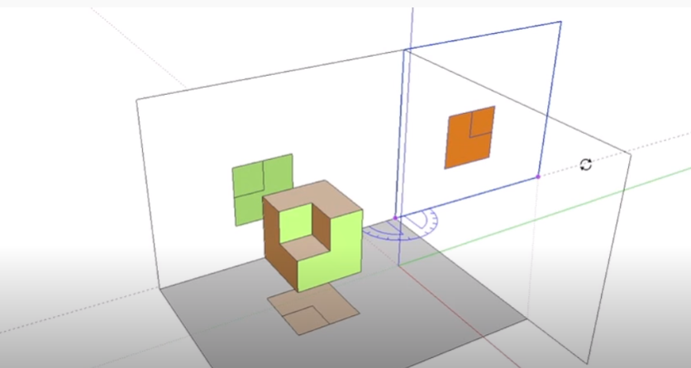
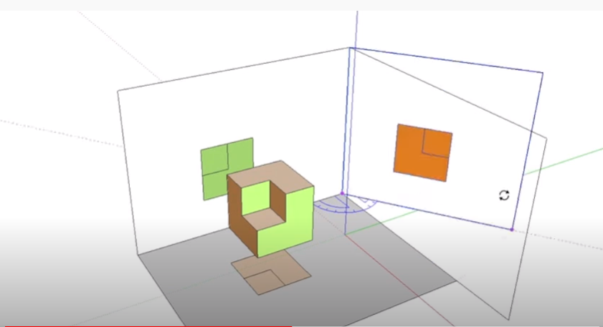
ABATIMENTO DE PLANO PLD: El PLANO VERTICAL, queda en su lugar. El PLANO LATERAL DERECHO gira hasta quedar en la misma posición que el PV. La imagen se va con el plano.
- Más información © https://glosarios.servidor-alicante.comcom
PLD
PLD
PV
PV
GIRO
GIRO
PH
PH

Slide 11
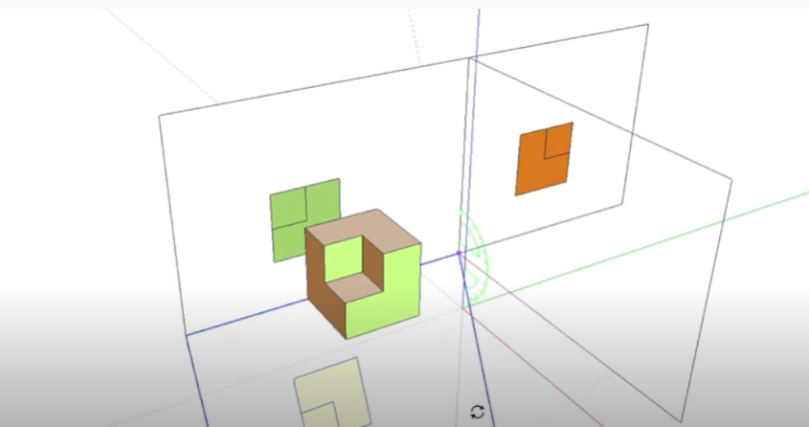
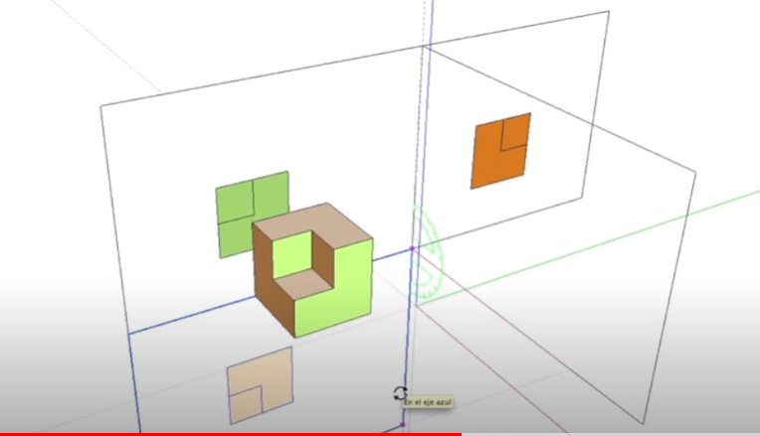
ABATIMENTO DE PLANO PH: El PLANO VERTICAL, queda en su lugar. El PLANO HORIZONTAL gira hasta quedar en la misma posición que el PV. La imagen se va con el plano.
- Más información © https://glosarios.servidor-alicante.comcom
PLD
PLD
PV
PV
PH
PH
90°

Slide 12
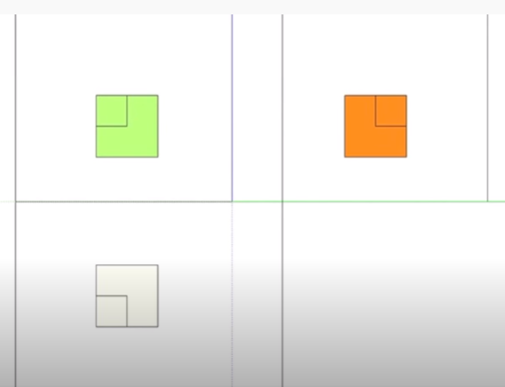
ABATIMENTO DE PLANOS: Quedarían así- Más información © https://glosarios.servidor-alicante.comcom
PV
PLD
PH

Slide 13
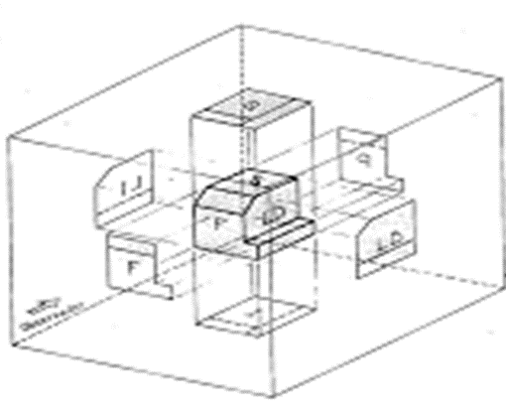
COTA: Es la medida entre el OBJETO y su IMAGEN o PROYECCIÓN PRIMERA (A´), es decir, que siempre es la medida vertical desde el OBJETO a su IMAGEN sobre el PH.
Cota es la altitud que presenta un punto sobre un plano horizontal que se usa como referencia.
- Más información en
PLD
PV
A
COTA
A´
PH

Slide 14
DISTANCIA: Es la medida entre el OBJETO y su IMAGEN o PROYECCIÓN SEGUNDA (A´´), es decir, que siempre es la medida inclinada desde el OBJETO a su IMAGEN sobre el PV.
Distancia es la medida que presenta un punto desde el plano vertical.
- Más información en
PLD
PV
DISTANCIA
A´´
A
PH

Slide 15
ALEJAMIENTO: Es la medida entre el OBJETO y su IMAGEN o PROYECCIÓN TERCERA (A´´´), es decir, que siempre es la medida inclinada desde el OBJETO a su IMAGEN sobre el PLD.
Alejamiento es la medida que presenta un punto desde el plano lateral derecho.
- Más información en
PLD
PV
ALEJAMIENTO
A´´´
A
PH

Slide 16
En los planos abatidos quedaría: - Más información en
PV
PLD
A
C
D
PH

Slide 17
Finalmente veremos que a cada plano le corresponde una IMAGEN o PROYECCION.
Así a las PROYECCIONES sobre el PH se las denomina PRIMA (PRIMERAS) y se grafican con un APOSTROFE. Por ejemplo A´ .
Así a las PROYECCIONES sobre el PV se las denomina SEGUNDAS y se grafican con doble APOSTROFE. Por ejemplo A´´.
Así a las PROYECCIONES sobre el PLD se las denomina TERCERAS y se grafican con un TRIPLE APOSTROFE. Por ejemplo A´´´ .

Slide 18
Gráficamente sería:
PV
PLD
PLD
PV
A´´
A´´´
A
A´´
A´´´
C
A
D
A´
PH
A´
PH

